Slide 1

COMITÉ DE CONTROL Y DESEMPEÑO INSTITUCIONAL
Segunda Sesión Ordinaria del 1er. Trimestre 2025
Hermosillo, Sonora a 14 de mayo de 2025

Slide 2


VERIFICACIÓN Y DECLARACIÓN DEL QUÓRUM LEGAL
Comité de Control y Desempeño Institucional
Sesión Ordinaria del 1er. Trimestre 2025
Quórum Legal
Presidente
Dg
Mtro. Roberto Gradillas Pineda
Secretario de Economía y Turismo
Vocal Ejecutivo
Titular del Órgano Interno de Control de la Secretaría de la Economía y Turismo
Vocal A y Coordinador de CI
CP. Cristina Herrera Padrés
Directora General de Administración y Finanzas
Vocal B
Lic. Alejandra G. Villalobos López
Directora de Gasto de Inversión y Control Presupuestal
Vocal C
Lic. Elsa Alejandra Gámez Rodríguez
Directora General de Asuntos Jurídicos y Transparencia
Vocal D
Juan Manuel Moreno Juárez
Subdirector de Tecnología e Informática

Slide 3
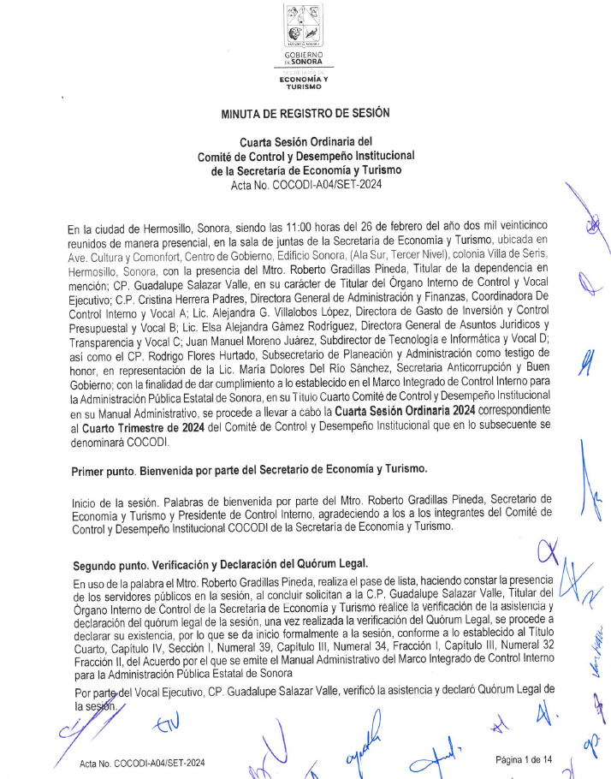
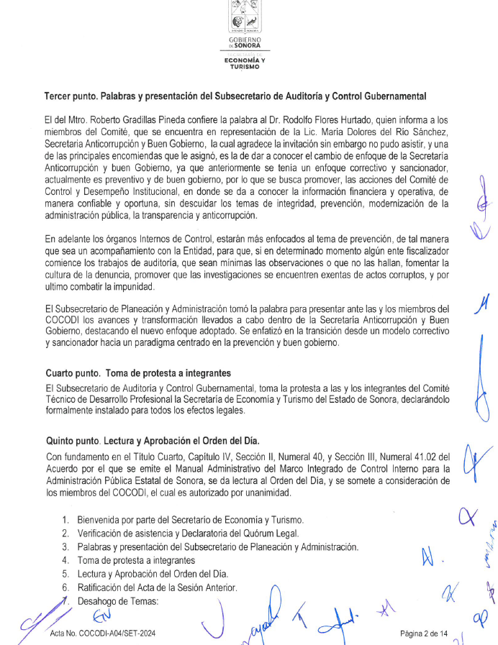
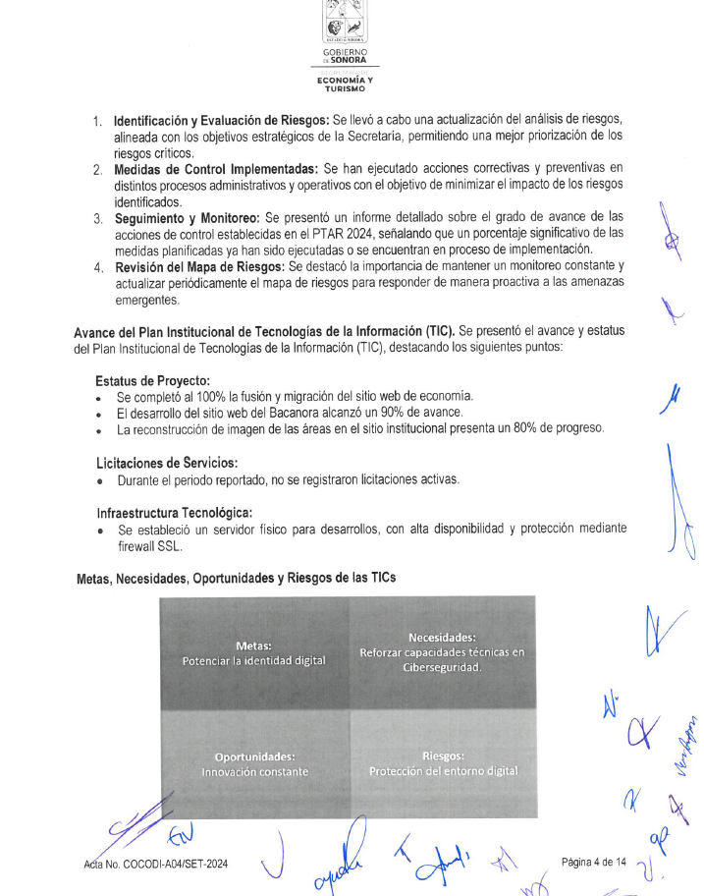
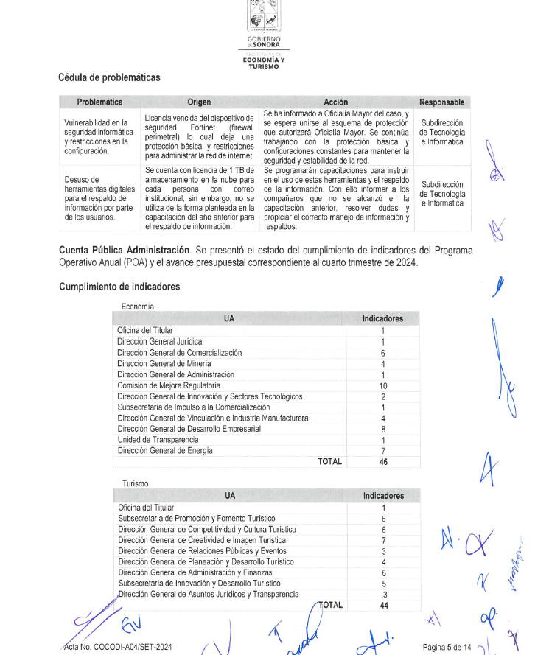
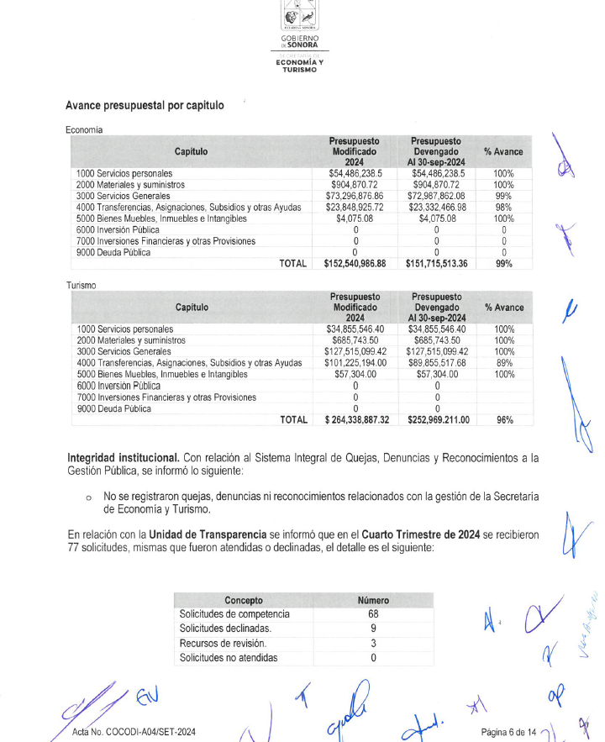
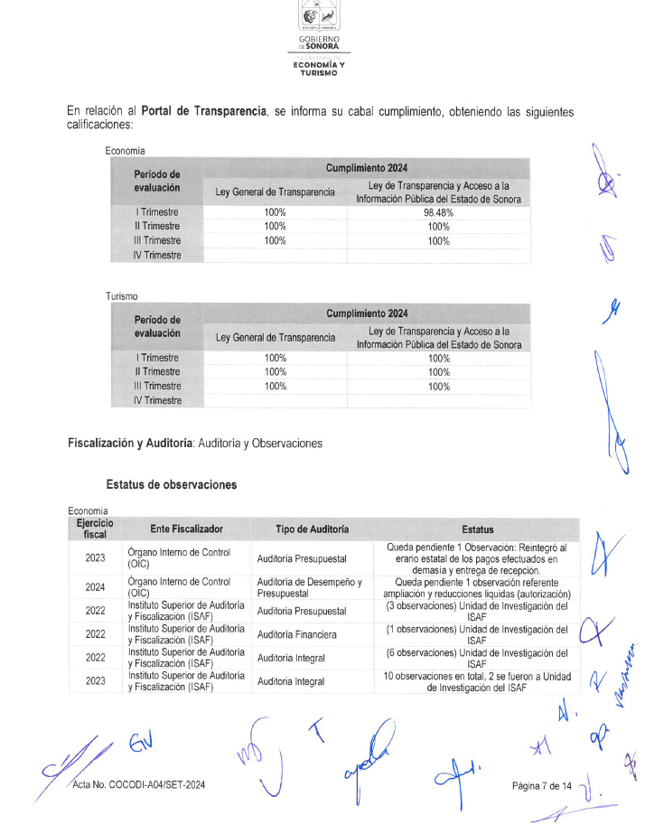
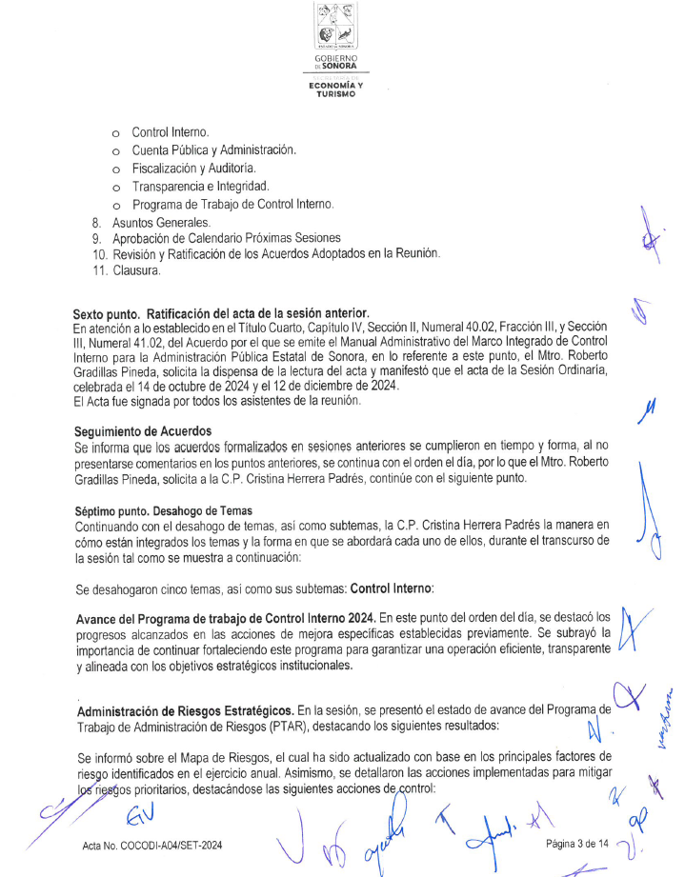
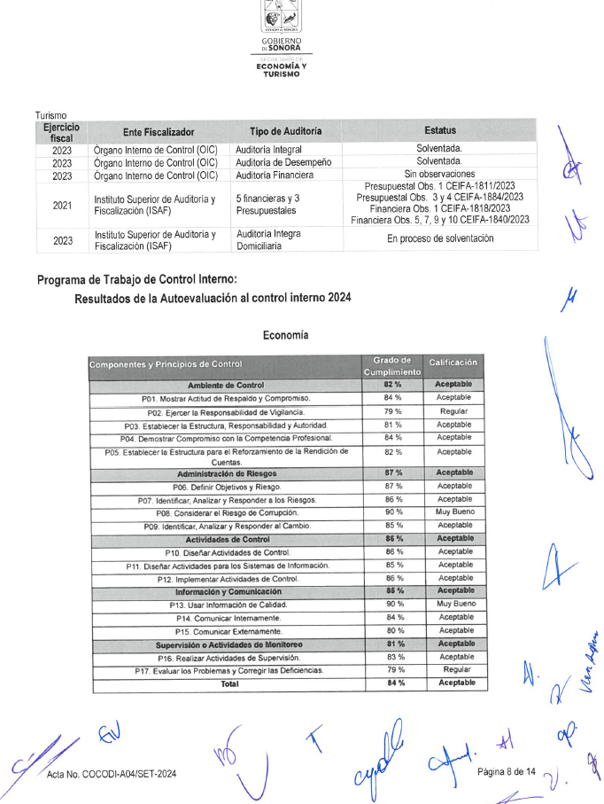
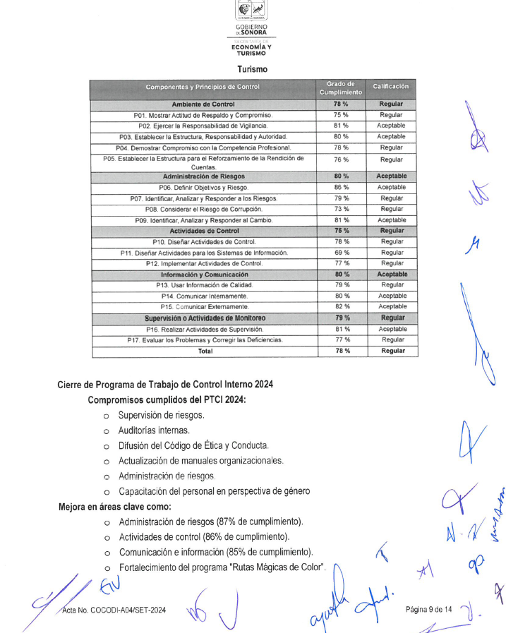
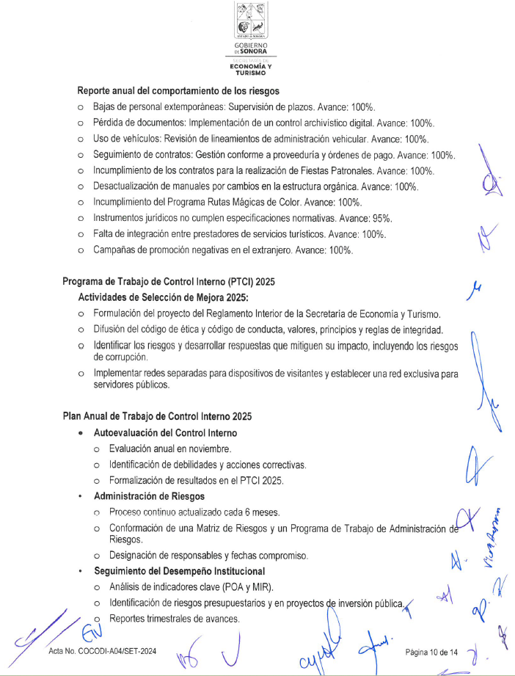
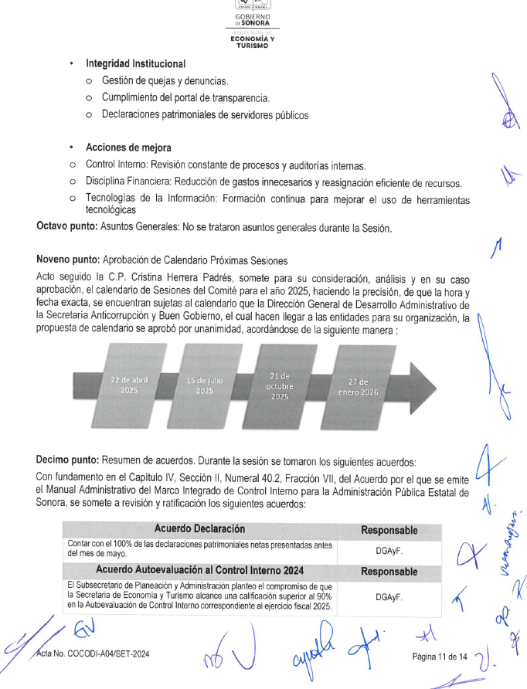
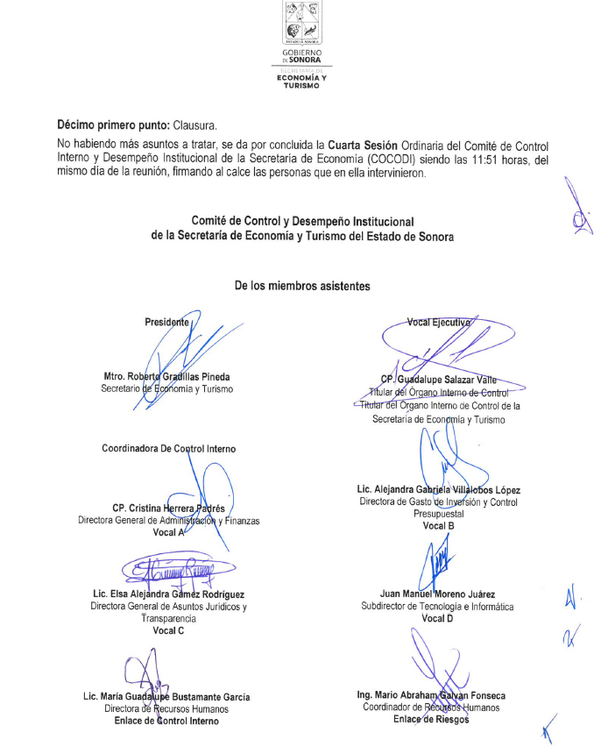
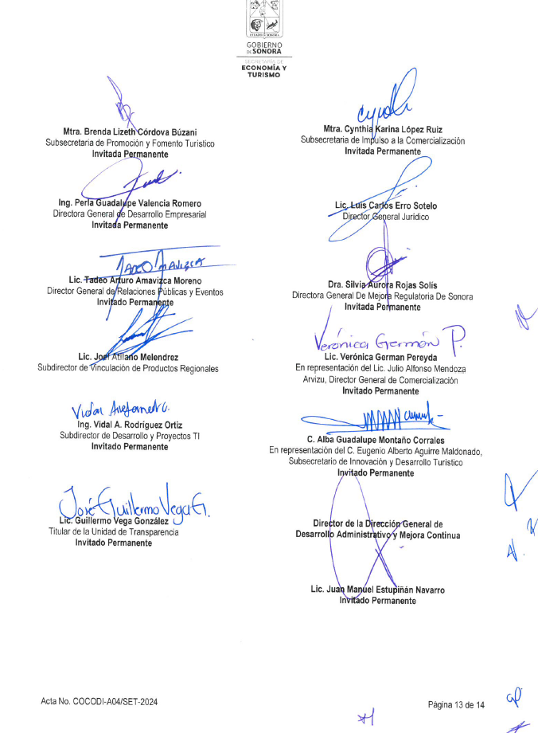
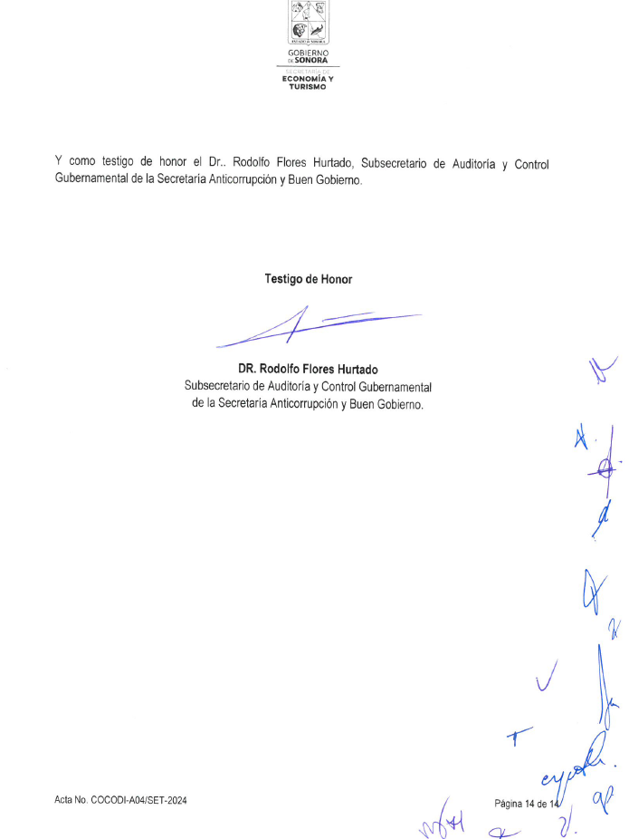
Comité de Control y Desempeño Institucional
Sesión Ordinaria del 1er. Trimestre 2025
Ratificación del Acta de la Sesión Anterior
1
2
3
4
5
6
7
Dg
8
9
10
11
12
13
14

Slide 4

Comité de Control y Desempeño Institucional
Sesión Ordinaria del 1er. Trimestre 2025
Orden del Día
Orden del Día
Bienvenida a la Sesión Ordinaria de COCODI.
Desahogo de Temas.
Asuntos Generales.
Revisión y Ratificación de los Acuerdos Adoptados en la Reunión.
Clausura.
Verificación de asistencia y Declaración del Quorum Legal.
Ratificación del Acta de la Sesión Anterior.
Lectura y Aprobación del Orden del Día y Seguimiento de Acuerdos.
Dg

Slide 5
Comité de Control y Desempeño Institucional
Sesión Ordinaria del 1er. Trimestre 2025
Seguimiento de Acuerdos
Dg
Clave | Descripción | Responsable | Estatus
001/SET-2024 | Contar con el 100% de las declaraciones patrimoniales presentadas antes del mes de mayo. | Unidades Administrativas de la SETUR | Concluido

Slide 6
Comité de Control y Desempeño Institucional
Sesión Ordinaria del 1er. Trimestre 2025
Desahogo de Temas
2
1. CONTROL INTERNO
2. CUENTA PÚBLICA Y . ADMINISTRACIÓN.
Programa de Trabajo de Control Interno
Administración de Riesgos
Tecnologías de la Información
Seguimiento de Indicadores
Presupuesto
Amortización Contable y Presupuestaria
1
3
3. FISCALIZACIÓN Y . . . AUDITORÍA.
4. TRANSPARENCIA E . . INTEGRIDAD.
4
Auditorías
Observaciones
Integridad Institucional
Unidad de Transparencia
Declaración

Slide 7
Comité de Control y Desempeño Institucional
Sesión Ordinaria del 1er. Trimestre 2025
Desahogo de Temas
1. CONTROL INTERNO
1
Programa de Trabajo de Control Interno
Administración de Riesgos
Tecnologías de la información

Slide 8
Comité de Control y Desempeño Institucional
Sesión Ordinaria del 1er. Trimestre 2025
Programa de Trabajo de Control Interno (PTCI)
Avance General del PTCI 2025
# de Actividades de control comprometidas | Avance al 1er Trim. 2025 80%
Concluidas | 1
En Proceso | 3
Pendiente | 1

Slide 9
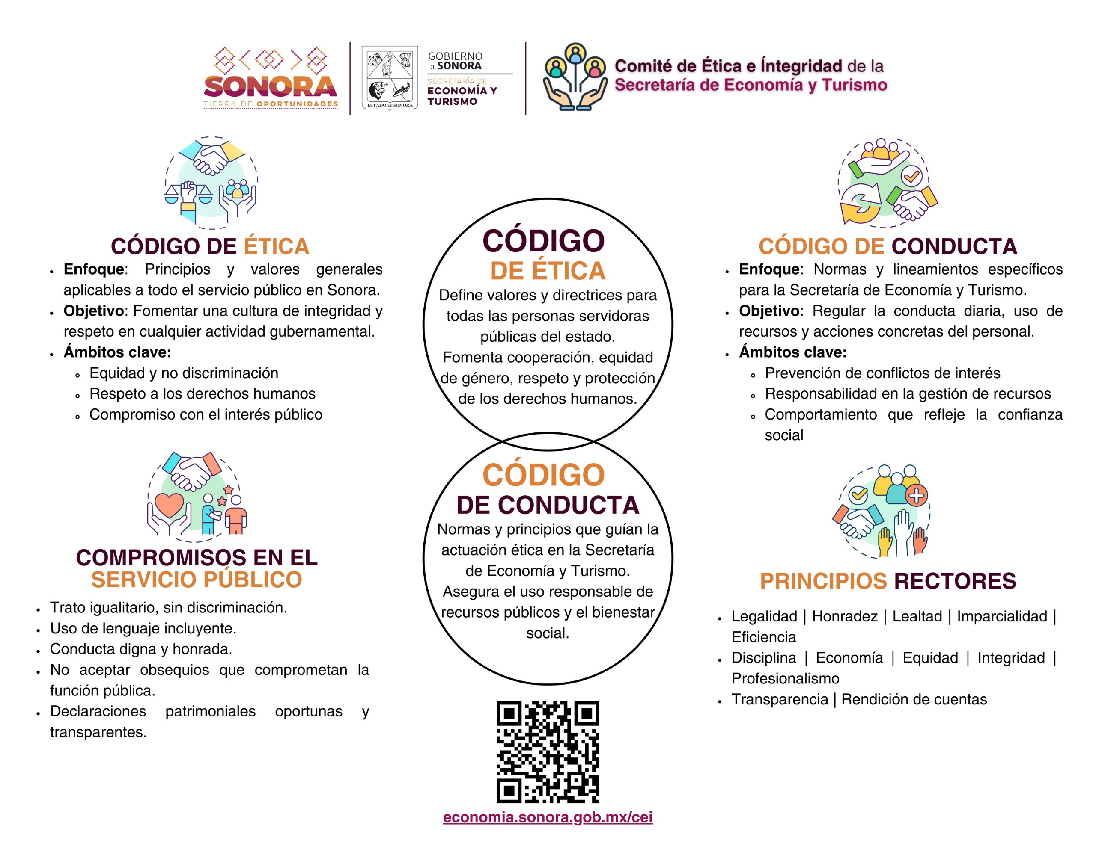


Comité de Control y Desempeño Institucional
Sesión Ordinaria del 1er. Trimestre 2025
Programa de Trabajo de Control Interno (PTCI)
Avance por Acciones de Mejora del PTCI 2025
Difusión del Código de Ética y Código de Conducta, valores, principios y reglas de integridad.
P01.PI04. Programa de Promoción de la Integridad y Prevención de la Corrupción en la institución

Slide 10

Comité de Control y Desempeño Institucional
Sesión Ordinaria del 1er. Trimestre 2025
Programa de Trabajo de Control Interno (PTCI)
Avance por Acciones de Mejora del PTCI 2025
Difusión del Código de Ética y Código de Conducta, valores, principios y reglas de integridad.
P01.PI04. Programa de Promoción de la Integridad y Prevención de la Corrupción en la institución

Slide 11
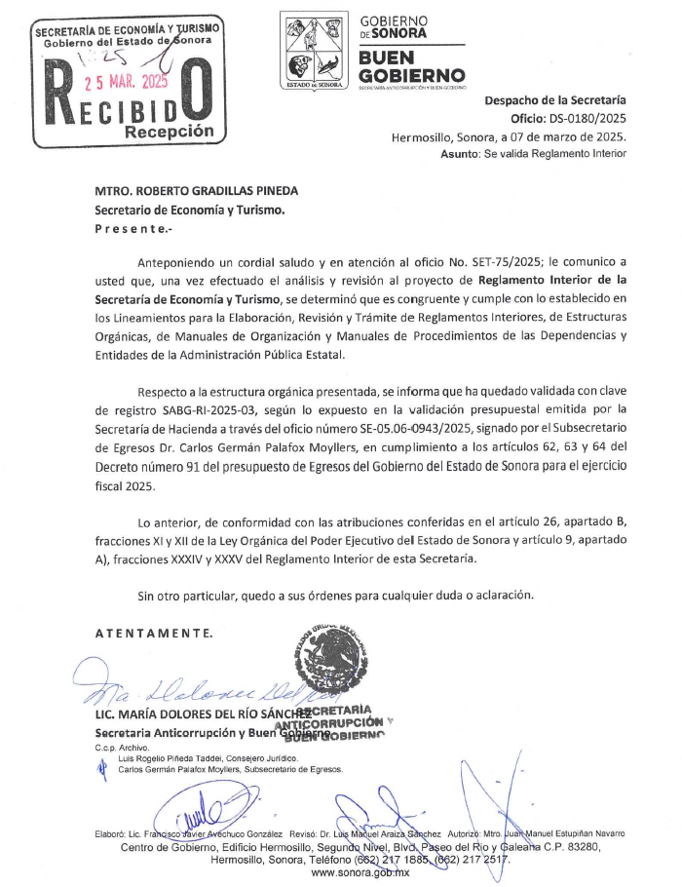
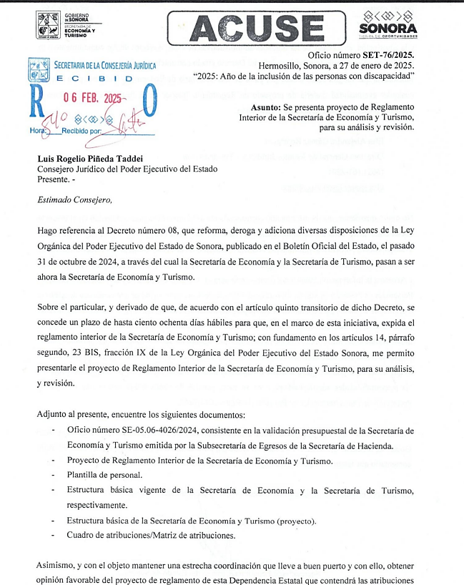
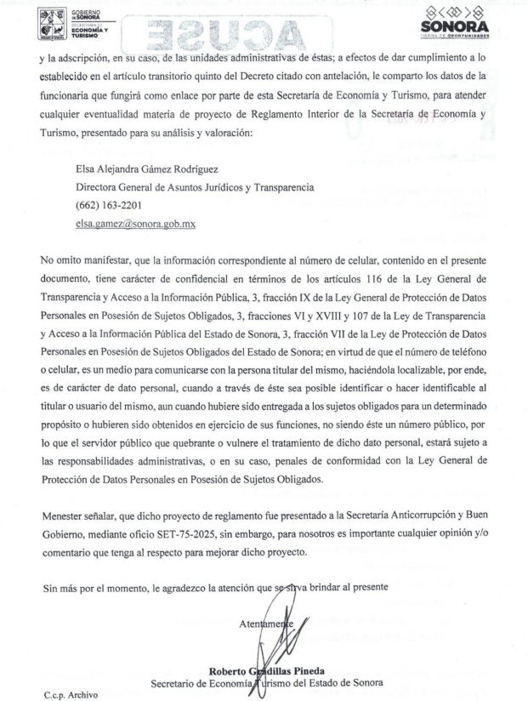
Comité de Control y Desempeño Institucional
Sesión Ordinaria del 1er. Trimestre 2025
Programa de Trabajo de Control Interno (PTCI)
Avance por Acciones de Mejora del PTCI 2025
Formulación del proyecto de Reglamento Interior de la Secretaría de Economía y Turismo
P03.PI01. La institución cuenta con la Estructura Organizacional necesaria que permita la planeación, ejecución, control y evaluación de la Institución en la consecución de sus objetivos, y se actualiza periódicamente.
Se presenta proyecto de Reglamento Interior de la Secretaría de Economía y Turismo, para su análisis y revisión a la Secretaría de la Consejería Jurídica.
Se valida Reglamento Interior por la Secretaría Anticorrupción y Buen Gobierno

Slide 12

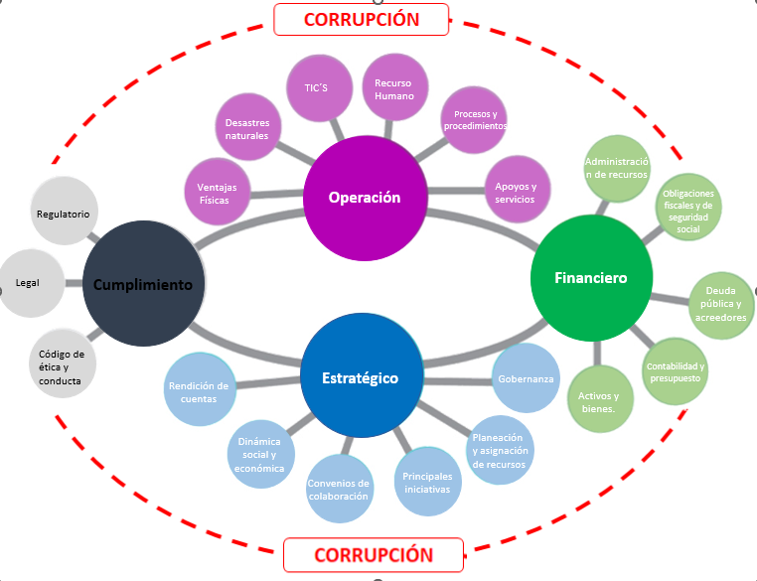
Comité de Control y Desempeño Institucional
Sesión Ordinaria del 1er. Trimestre 2025
Programa de Trabajo de Control Interno (PTCI)
Avance por Acciones de Mejora del PTCI 2025
Identificar los riesgos y desarrollar respuestas que mitiguen su impacto, incluyendo los riesgos de corrupción.
P08.PI01. Considerar los tipos de corrupción que pueden ocurrir en la Institución, como base para la identificación de los Riesgo de corrupción.
-Considerar la posibilidad de que en la Institución ocurran otras situaciones contrarias a la ética y a la integridad, como lo son el desperdicio de recursos públicos, el abuso de autoridad, o el uso del cargo para la obtención de un beneficio indebido para sí o para un tercero.

Slide 13
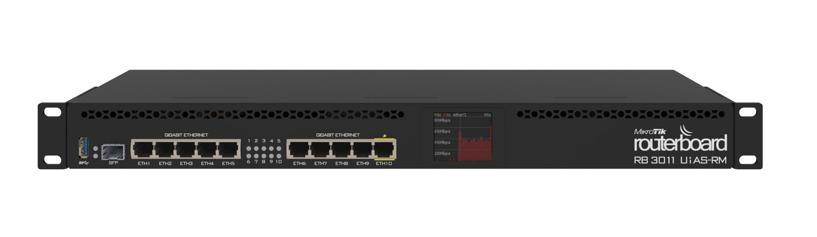
Comité de Control y Desempeño Institucional
Sesión Ordinaria del 1er. Trimestre 2025
Programa de Trabajo de Control Interno (PTCI)
Avance por Acciones de Mejora del PTCI 2025
Renovación y optimización de licencia o equipo para seguridad perimetral.
P11.PI05. Diseño de controles, establecidos para la adquisición, desarrollo y mantenimiento de TIC´s. (D,O).
ACTUALIZACIÓN DISPONIBLE EN SEGURIDAD PERIMETRAL.
IMPLEMENTACION DE SEGMENTACION DE RED ( V LANS ).
BLOQUEO EN APERTURA Y CIERRE DE PUERTOS.
COMPATIBILIDAD CON CONMUTADOR TELEFONICO.

Slide 14

Comité de Control y Desempeño Institucional
Sesión Ordinaria del 1er. Trimestre 2025
Aprobación del Programa de Trabajo de Administración de Riesgos 2025
Descripción de Riesgo | UA Responsable
Información insuficiente o inexacta sobre costos, requisitos, lugares de pago y resolutivos en trámites y servicios. | Comisión de Mejora Regulatoria
Falta de actualización de los portales de transparencia | Dirección General de Asuntos Jurídicos y Transparencia
Fraudes en línea usando la imagen oficial | Dirección General de Creatividad E Imagen Turística
Falta de vinculación entre MIPYMES, sector privado e instituciones académicas. | Dirección General de Desarrollo Empresarial
Falta de actualización en el padrón de Asesores Inmobiliarios | Dirección General Jurídica
No contar con un Manual de Organización y Procedimientos actualizados | Dirección General de Administración y Finanzas
Información desactualizada sobre la ocupación hotelera. | Subsecretaría de Innovación y Desarrollo Turístico

Slide 15
Comité de Control y Desempeño Institucional
Sesión Ordinaria del 1er. Trimestre 2025
Programa de Trabajo de Administración de Riesgos 2025

Slide 16
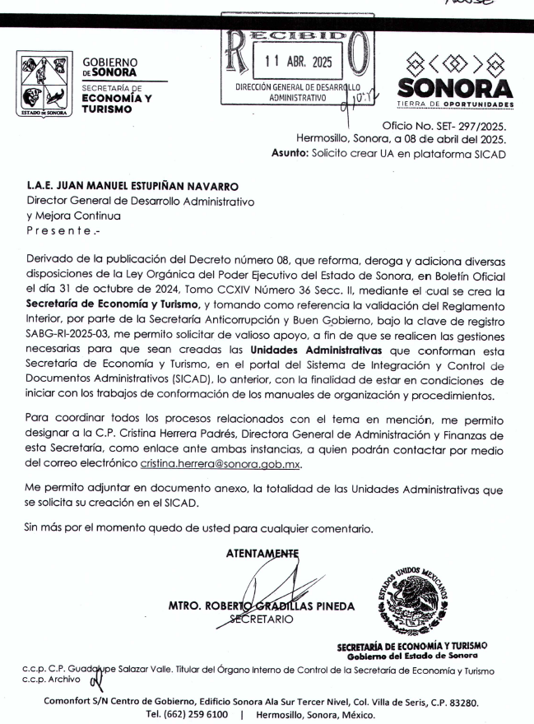
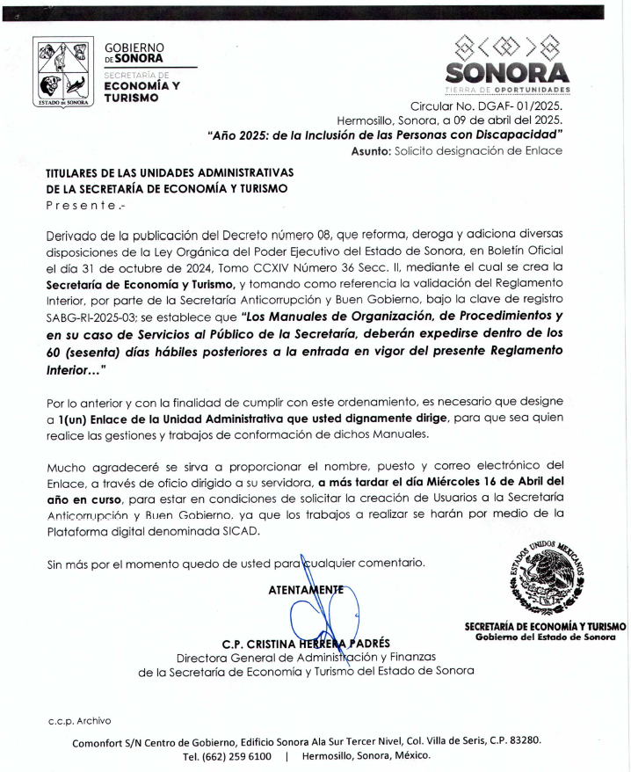
Comité de Control y Desempeño Institucional
Sesión Ordinaria del 1er. Trimestre 2025
Programa de Trabajo de Control Interno (PTCI)
Avance por Acciones de Mejora del PTCI 2025
Dirección de Recursos Humanos
P14.P01. Establecer líneas de reporte y autoridad, donde la administración comunica información de calidad hacia abajo y lateralmente, para que el personal desempeñe funciones clave en la consecución de objetivos, enfrentamiento de Riesgos, prevención de la corrupción y apoyo al Control Interno. (D, O)
-La Administración recibe Información de calidad sobre los procesos operativos de la Institución, la cual fluye por las líneas de reporte y autoridad apropiadas. (D)
-El Órgano de Gobierno, o en su caso, el Titular, recibe Información de calidad que fluya hacia arriba por las Líneas de Reporte, proveniente de la Administración y demás personal. (E) - Cuándo las Líneas de Reporte directas se ven comprometidas, el personal utiliza líneas separadas, como líneas éticas o de denuncia, para comunicar de manera ascendente, información confidencial o sensible. (E,D,O)
Solicitud de designación de Enlaces a las Unidades Administrativas
Solicitud a la Dirección General de Desarrollo Administrativo para la creación de las Unidades Administrativas en plataforma SICAD.

Slide 17
Comité de Control y Desempeño Institucional
Sesión Ordinaria del 1er. Trimestre 2025
Plan Institucional de Tecnologías de la Información
Servidor virtual en Oficialía Mayor, con alta disponibilidad, firewall, SSL y servicios operando.
Estatus de Proyecto
Proyectos previos concluidos.
Licitaciones de Servicios
Soporte a otras áreas en digitalización.
Infraestructura Tecnológica
Soporte a otras áreas en digitalización.
Formularios y portales: 50%.
Plataforma de padrones: 60%.
Notes:
Se propone incorporar 1 diseñador gráfico para la creación de contenido visual para las diferentes áreas. Esto acelerará la generación de contenido visual requerido y ayudará a reducir las demoras ocasionadas por cambios imprevistos, permitiendo que el equipo interno pueda enfocarse en proyectos prioritarios como la creación de sistemas prioritarios.

Slide 18
Comité de Control y Desempeño Institucional
Sesión Ordinaria del 1er. Trimestre 2025
Plan Institucional de Tecnologías de la Información
Metas, Necesidades, Oportunidades y Riesgos de las TICs
Metas:
Consolidar la identidad digital institucional
Necesidades:
Fortalecer capacidades técnicas y de ciberseguridad
Oportunidades:
Automatización y digitalización de servicios
Riesgos:
Protección del entorno digital
TICs: Tecnologías de la Información y Comunicación.
Notes:
Cuando escuchamos por primera vez hablar del tema de CI, se nos viene a la mente muchas ideas, y entre ellas están los paradigmas.
Los paradigmas sobre el CI son aquellas ideas erróneas que nos hacemos por desconocimiento del tema y que debemos romper para poder permear la importancia real del tema y mitigar la resistencia al cambio.
Tema nuevo y especializado. El CI es un tema en el que participamos desde que nos establecemos metas u objetivos en nuestra vida diaria, hasta cuando formamos parte de una institución.
No es necesario ser un alto directivo para que el control interno nos sirva, sin embargo como altos directivos debemos ser los mas interesados que se siga una cultura de control interno dentro de la institución ya que nos permite tener un panorama completo de cómo están sucediendo las cosas y podemos estar seguros que las cosas se están mejorando.
El CI aplica en cualquier entidad gubernamental siempre y cuando tenga correctamente definido sus objetivos desde su origen en el marco normativo.
El CI es una serie de elementos intrínsecos en la operación de una institución gubernamental encaminados a cumplir el mandato normativo que la crea y de los objetivos institucionales así como de los programas públicos.
Por la dirección general de innovación y sectores tecnológicos:
Automatización de servicios.
Capacitación en ciberseguridad.
Creación de micrositios específicos para Bacanora.
Ciberseguridad falta de antivirus para equipos de desarrollo y respaldo de la información.

Slide 19
Comité de Control y Desempeño Institucional
Sesión Ordinaria del 1er. Trimestre 2025
Cédula de Problemáticas
Descripción de Problemática | Origen de la Problemática | Acción para Mitigar la Problemática | Responsable
Vulnerabilidad en la seguridad informática y restricciones en la configuración. | Licencia vencida del dispositivo de seguridad Fortinet (firewall perimetral) lo cual deja una protección básica, y restricciones para administrar la red de internet. | Se ha informado a Oficialía Mayor del caso, y se espera unirse al esquema de protección que autorizará Oficialía Mayor. Se continua trabajando con la protección básica y configuraciones constantes para mantener la seguridad y estabilidad de la red. A su vez se plantea la utilización de antenas punto a punto para incorporar las oficinas del Softlanding a la red principal, generando ahorro en los servicios y ampliando el área de protección. | Subdirección de Tecnología e Informática
Desuso de herramientas digitales para el respaldo de información por parte de los usuarios | Se cuenta con licencia de 1 TB de almacenamiento en la nube para cada persona con correo institucional, sin embargo no se utiliza de la forma planteada en la capacitación del año anterior para el respaldo de información. | Se programarán capacitaciones para instruir en el uso de estas herramientas y el respaldo de la información. Con ello informar a los compañeros que no se alcanzó en la capacitación anterior, resolver dudas y propiciar el correcto manejo de información y respaldos. | Subdirección de Tecnología e Informática

Slide 20
Comité de Control y Desempeño Institucional
Sesión Ordinaria del 1er. Trimestre 2025
Votación para la Aprobación de Acuerdos Control Interno
Acuerdo Autoevaluación / Administración de Riesgos | Área Responsable | Fecha Compromiso
Acuerdo Plan Institucional de TICs | Área Responsable | Fecha Compromiso
 | .
Acuerdo Cédula de Problemáticas | Área Responsable | Fecha Compromiso

Slide 21
Comité de Control y Desempeño Institucional
Sesión Ordinaria del 1er. Trimestre 2025
Desahogo de Temas
2. CUENTA PÚBLICA Y . ADMINISTRACIÓN.
2
Seguimiento de Indicadores
Presupuesto
Amortización Contable y Presupuestaria

Slide 22
Comité de Control y Desempeño Institucional
Sesión Ordinaria del 1er. Trimestre 2025
Seguimiento de Indicadores
Cumplimiento de indicadores del Programa Operativo Anual (POA)
Secretaría de Economía
Secretaría de Turismo
UNIDAD ADMINISTRATIVA | INDICADORES
Fin | 1
Propósito | 1
Oficina del Titular | 1
Dirección General Jurídica | 3
Dirección General de Administración | 0
Dirección General de Comercialización | 2
Dirección General de Minería | 4
Comisión de Mejora Regulatoria | 9
Dirección General de Innovación y Sectores Tecnológicos | 2
Subsecretaría de Impulso a la Comercialización | 5
Dirección General de Vinculación e Industria Manufacturera | 4
Dirección General de Desarrollo Empresarial | 3
Dirección General de Energía | 9
TOTAL | 44
UNIDAD ADMINISTRATIVA | INDICADORES
Fin | 1
Propósito | 1
Oficina del Titular | 1
Impuesto al Servicio de Hospedaje | 8
Subsecretaría de Promoción y Fomento Turístico | 4
Dirección General de Competitividad y Cultura Turística | 4
Dirección General de Creatividad e Imagen Turística | 7
Dirección General de Relaciones Públicas y Eventos | 4
Dirección General de Planeación y Desarrollo Turístico | 3
Dirección General de Administración y Finanzas | 3
Subsecretaría de Innovación y Desarrollo Turístico | 5
Dirección General de Asuntos Jurídicos y de Transparencia | 3
TOTAL | 44
Secretaría de Economía
ESTATUS | # INDICADORES
Concluidas | 39
En Proceso | 5
Pendiente | 0
Secretaría de Turismo
ESTATUS | # INDICADORES
Concluidas | 40
En Proceso | 1
Pendiente | 0
II Trimestre 2025 14/07/2025

Slide 23
Comité de Control y Desempeño Institucional
Sesión Ordinaria del 1er. Trimestre 2025
Presupuesto/
Economía
Avance del presupuesto
Capítulo | Presupuesto Modificado (ENE-MAR) | Presupuesto Devengado (Al 31-MAR-2025) | % Avance
1000 Servicios personales | $14,064,914.56 | $ 9,746,214.06 | 69.29%
2000 Materiales y suministros | $ 390,920.33 | $ 94,852.15 | 24.26%
3000 Servicios Generales | $ 5,384,551.14 | $ 2,886,829.13 | 53.61%
4000 Transferencias, Asignaciones, Subsidios y otras Ayudas | $ 6,978,413.50 | $ 6,506,198.17 | 93.23%
5000 Bienes Muebles, Inmuebles e Intangibles | $ - | $ -
6000 Inversión Pública | $ - | $ -
7000 Inversiones Financieras y otras Provisiones | $ - | $ -
TOTAL | $26,818,799.53 | $19,234,093.51 | 71.72%

Slide 24
Comité de Control y Desempeño Institucional
Sesión Ordinaria del 1er. Trimestre 2025
Presupuesto/
Turismo
Avance del presupuesto
Capítulo | Presupuesto Modificado (ENE-MAR) | Presupuesto Devengado (Al 31-MAR-2025) | % Avance
1000 Servicios personales | $ 9,456,126.27 | $ 8,451,766.73 | 89.38%
2000 Materiales y suministros | $ 253,172.54 | $ 99,778.67 | 39.41%
3000 Servicios Generales | $ 9,127,578.31 | $ 3,790,312.50 | 41.53%
4000 Transferencias, Asignaciones, Subsidios y otras Ayudas | $ 26,586,355.00 | $ 21,237,375.74 | 79.88%
5000 Bienes Muebles, Inmuebles e Intangibles | $ - | $ -
6000 Inversión Pública | $ - | $ -
7000 Inversiones Financieras y otras Provisiones | $ - | $ -
TOTAL | $ 45,423,232.12 | $ 33,579,233.64 | 73.93%

Slide 25
Comité de Control y Desempeño Institucional
Sesión Ordinaria del 1er. Trimestre 2025
Votación para la Aprobación de Acuerdos Cuenta Pública y Administración
Con fundamento en el Capítulo IV, Sección III, Numeral 41.02. Los acuerdos se tomarán por mayoría de votos de los integrantes asistentes. En caso de empate el presidente contará con voto de calidad.
Acuerdo Seguimiento de Indicadores | Área Responsable | Fecha Compromiso
Acuerdo Presupuesto | Área Responsable | Fecha Compromiso
Acuerdo amortización Contable y Presupuestaria | Área Responsable | Fecha Compromiso

Slide 26
Comité de Control y Desempeño Institucional
Sesión Ordinaria del 1er. Trimestre 2025
Desahogo de Temas
3. INTEGRIDAD INSTITUCIONAL
3
Integridad
Unidad de Transparencia
Declaración

Slide 27

Comité de Control y Desempeño Institucional
Sesión Ordinaria del 1er. Trimestre 2025
Integridad Institucional

Slide 28





Comité de Control y Desempeño Institucional
Sesión Ordinaria del 1er. Trimestre 2025
Unidad de Transparencia
INFORME DE SOLICITUDES
Solicitudes
recibidas
Solicitudes
no atendidas
54
0
Solicitudes
de competencia
Solicitudes
declinadas
Recursos de revisión
44
10
2

Slide 29


Comité de Control y Desempeño Institucional
Sesión Ordinaria del 1er. Trimestre 2025
Unidad de Transparencia
Tabla de cumplimiento
1
2
3
4
LGTAIP
100%
Ley de General de Transparencia y Acceso a la Información Pública
LTAIPES
100%
Ley de Transparencia y Acceso a la Información Pública del Estado de Sonora

Slide 30

Comité de Control y Desempeño Institucional
4ta. Sesión Ordinaria del 4to. Trimestre 2024
Integridad Institucional
0 Quejas
0 Denuncias
0 Reconocimientos

Slide 31

Comité de Control y Desempeño Institucional
Sesión Ordinaria del 1er. Trimestre 2025
Declaraciones Patrimoniales y de Intereses

Slide 32
Comité de Control y Desempeño Institucional
Sesión Ordinaria del 1er. Trimestre 2025
Votación para la Aprobación de Acuerdos Integridad Institucional
Acuerdo Integridad | Área Responsable | Fecha Compromiso
Acuerdo Unidad de Transparencia | Área Responsable | Fecha Compromiso
Acuerdo Declaración | Área Responsable | Fecha Compromiso

Slide 33
Comité de Control y Desempeño Institucional
Sesión Ordinaria del 1er. Trimestre 2025
Desahogo de Temas
4. FISCALIZACIÓN Y . . . AUDITORÍA.
4
Auditorías
Observaciones

Slide 34
Comité de Control y Desempeño Institucional
Sesión Ordinaria del 1er. Trimestre 2025
Auditorías y Observaciones
Estatus de Observaciones
Ejercicio fiscal | Ente Fiscalizador | Tipo de Auditoría | Estatus
2023 | Órgano Interno de Control (OIC) | Auditoría Presupuestal | Queda pendiente 1 Observación: Reintegró al erario estatal de los pagos efectuados en demasía y entrega de recepción.
2024 | Órgano Interno de Control (OIC) | Auditoría de Desempeño y Presupuestal | Queda pendiente 1 observación referente ampliación y reducciones liquidas (autorización)
2022 | Instituto Superior de Auditoría y Fiscalización (ISAF) | Auditoria Presupuestal | (3 Observaciones) Unidad de Investigación del ISAF
2022 | Instituto Superior de Auditoría y Fiscalización (ISAF) | Auditoría Financiera | (1 Observaciones) Unidad de Investigación del ISAF
2022 | Instituto Superior de Auditoría y Fiscalización (ISAF) | Auditoría Integral | (6 Observaciones) Unidad de Investigación del ISAF
2023 | Instituto Superior de Auditoría y Fiscalización (ISAF) | Auditoria Integral | 10 Observaciones en total, 2 se fueron a Unidad de Investigación del ISAF

Slide 35
Comité de Control y Desempeño Institucional
Sesión Ordinaria del 1er. Trimestre 2025
Auditorías y Observaciones
Estatus de Observaciones
Observaciones determinadas por el Órgano Interno de Control
Ejercicio Fiscal | Auditoría | Observaciones pendientes de Solventar | Comentarios
2023 | Integral | 0 | Solventada
2023 | Desempeño | 0 | Solventada
2023 | Financiera | 0 | Sin observaciones
Observaciones Determinadas por el Instituto Superior de Fiscalización extraído del Portal SIGA de ISAF
Ejercicio Fiscal | Órgano Fiscalizador | Observaciones | Auditoría | ESTATUS (Denuncias) | Comentarios
2021 | ISAF | 8 | 5 Financieras y 3 Presupuestales | Presupuestal Obs. 1 CEIFA-1811/2023 Presupuestal Obs. 3 y 4 CEIFA-1884/2023 Financiera Obs. 1 CEIFA-1818/2023 Financiera Obs. 5, 7, 9 y 10 CEIFA-1840/2023 | Denuncias turnadas al Órgano Interno de Control para seguimiento y determinar responsabilidades.
2023 | ISAF | 1 | Auditoría Integral domiciliaria | En proceso de solventación

Slide 36
Comité de Control y Desempeño Institucional
Sesión Ordinaria del 1er. Trimestre 2025
Votación para la Aprobación de Acuerdos Fiscalización y Auditorías
Acuerdo Auditorías | Área Responsable | Fecha Compromiso
Acuerdo Observaciones | Área Responsable | Fecha Compromiso

Slide 37
Comité de Control y Desempeño Institucional
Sesión Ordinaria del 1er. Trimestre 2025
Asuntos Generales

Slide 38
Comité de Control y Desempeño Institucional
Sesión Ordinaria del 4to. Trimestre 2024
Calendario de Sesiones Trimestrales
14 de mayo 2025
15 de julio 2025
21 de octubre 2025
27 de enero 2026

Slide 39
Comité de Control y Desempeño Institucional
Sesión Ordinaria del 1er. Trimestre 2025
Revisión y Ratificación de Acuerdos
Rubro | Número de Acuerdo | Descripción | Responsable | Fecha de Compromiso

Slide 40
Clausura
¡Gracias!

